Slide 1
Muscle Magic : site web
Projet réalisé par
MOHAMMED MEZIANE
WIAM LAHBI
TAHA LAMINE
Encadre par MR. moutachaouik Hicham

Slide 2
Sommaire
Muscle Magic qu’est ce que c’est?
Plan du site
Polices et couleurs utilisées
Points forts du sites

Slide 3
Muscle Magic qu’est ce que c’est?
Muscle Magic est un site vitrine qui propose différents matériaux pour entrainement a maison avec livraison .
Le site a été crée grâce a la combinaison entre HTML, CSS et JAVASCRIPT.

Slide 4
Plan du site
Home
About
Shop
Contact us

Slide 5
Plan du site
Home
Est composée du logo et plusieurs photos et des services qui sont offertes par le site

Slide 6
Plan du site
About us
Ever since the start of the covid 19 outbreak, most gyms if not all of them have been closed in order to maintain order and the wellbeing of the citizens. Most people were frustrated with this outcome hence we decided to make a sports-based website that offers mainly the important gym equipment for your home training. We hope you liked our website and the products it has to offer. Looking forward for your feedback

Slide 7
Plan du site
Cette partie propose au clients les matériaux de musculations en parallèle avec des photos en cliquant dessus le site guide le client vers une partie avec photo, prix ,description et plus de détails sur le matériels sélectionné

Slide 8
Plan du site
Contact us
La partie ‘ contact us ‘ a but de mettre en relation le traiteur avec ses clients éventuels ainsi elle comprend
Le Nom
L adresse
Le numéro de téléphone
Le message a envoyée

Slide 9
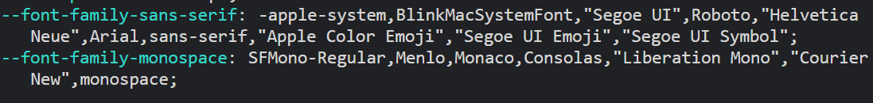
Les polices

Slide 10


Les couleurs

Slide 11
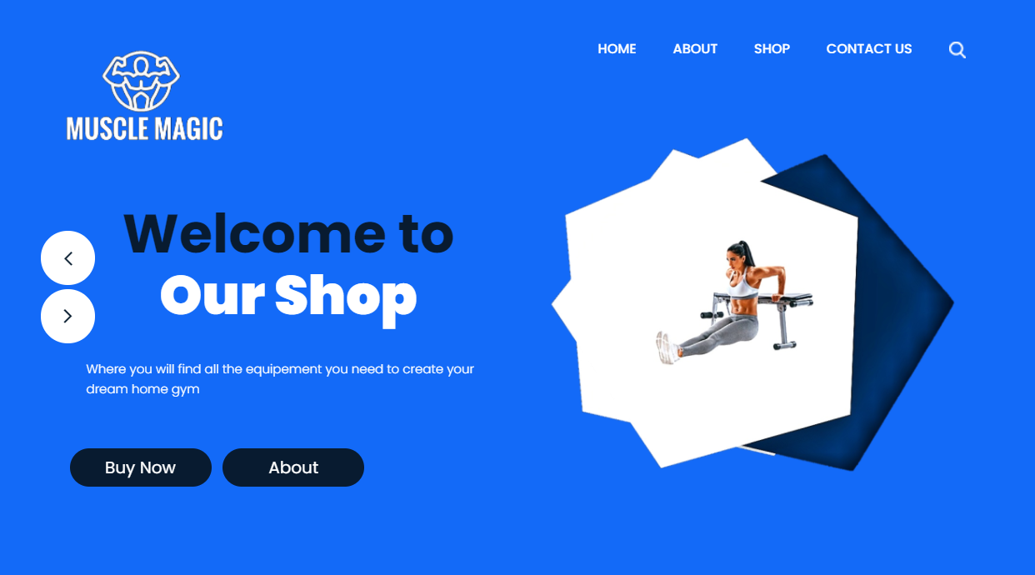
Points forts du site
Le site est simple a utilisée et bien organisée quoi permet au client de chercher et explorer librement

Slide 12
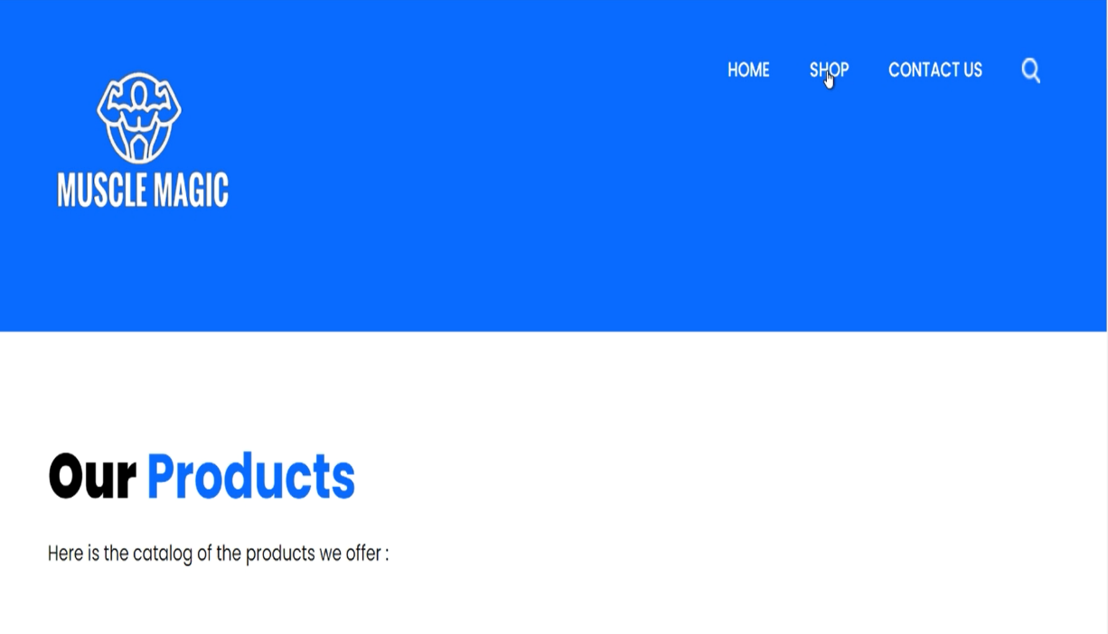
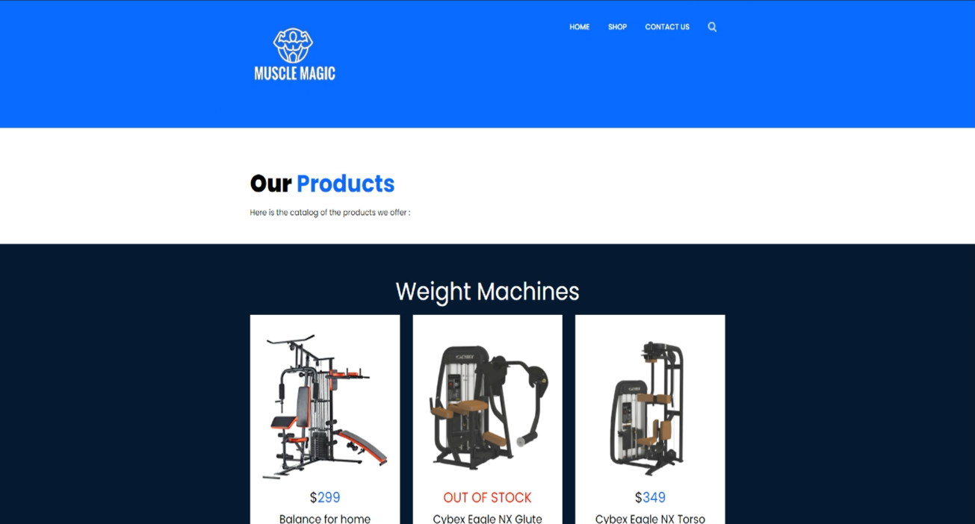
Avec un simple clic le site transfert le client a la partie ou il est intéressé

Slide 13
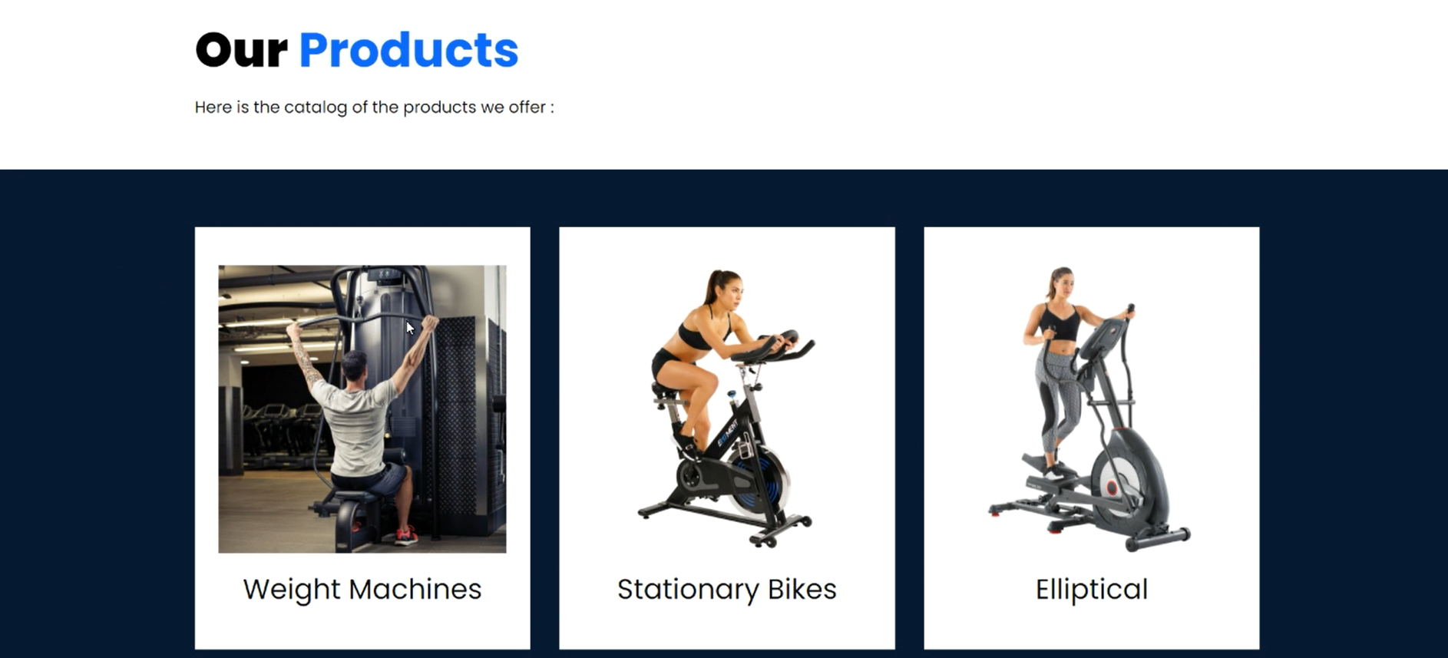

En cliquant sur une photos le site affiche le prix la description du produit sélectionné

Slide 14
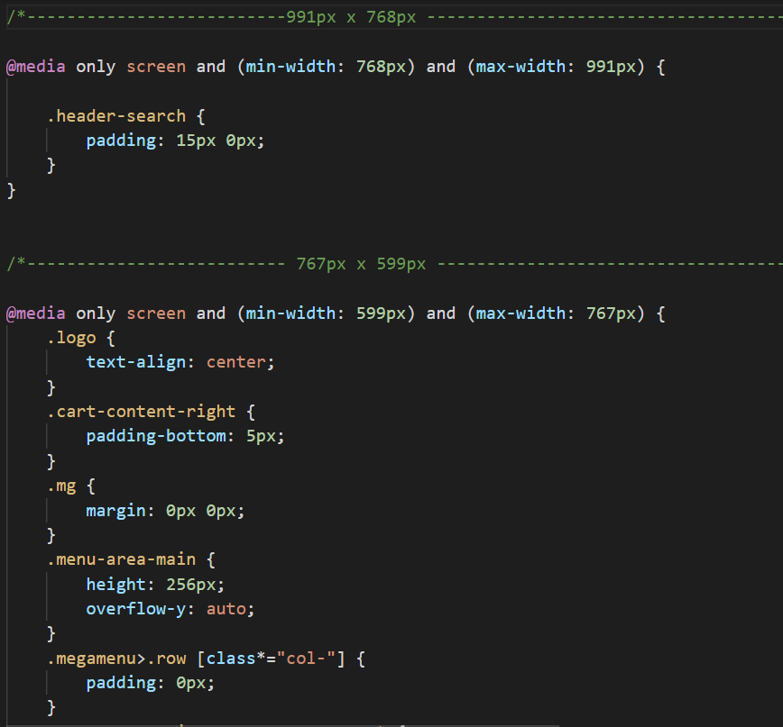
Point fort
En utilisant un code responsif ce site web s’affiche de la même manière au niveau d’un téléphone portable ou une tablette.

Slide 15
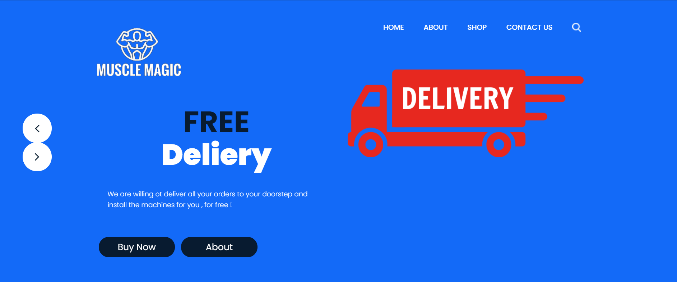
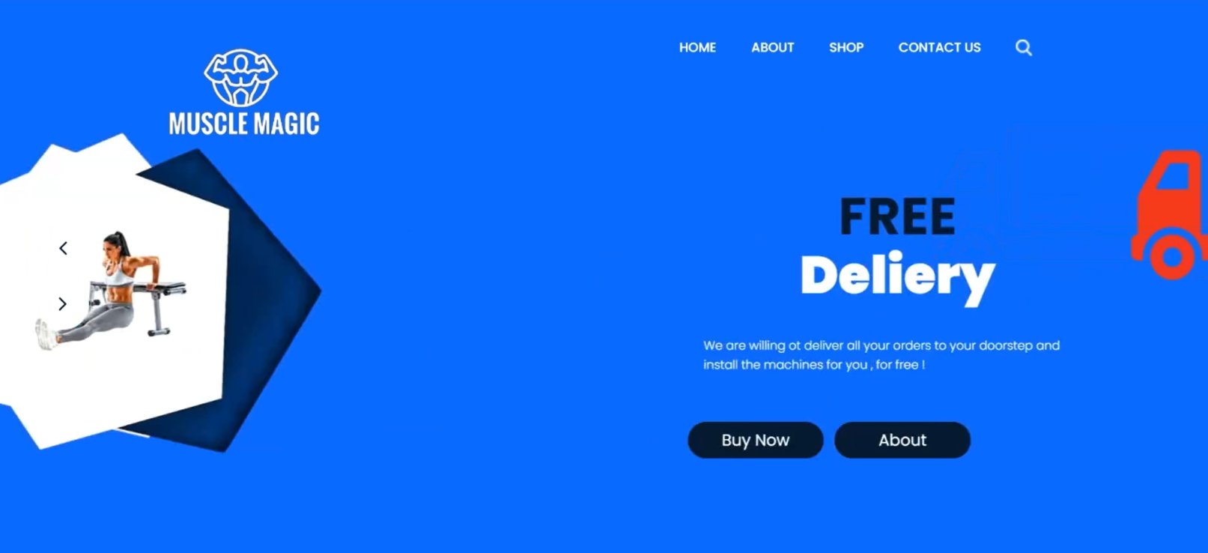
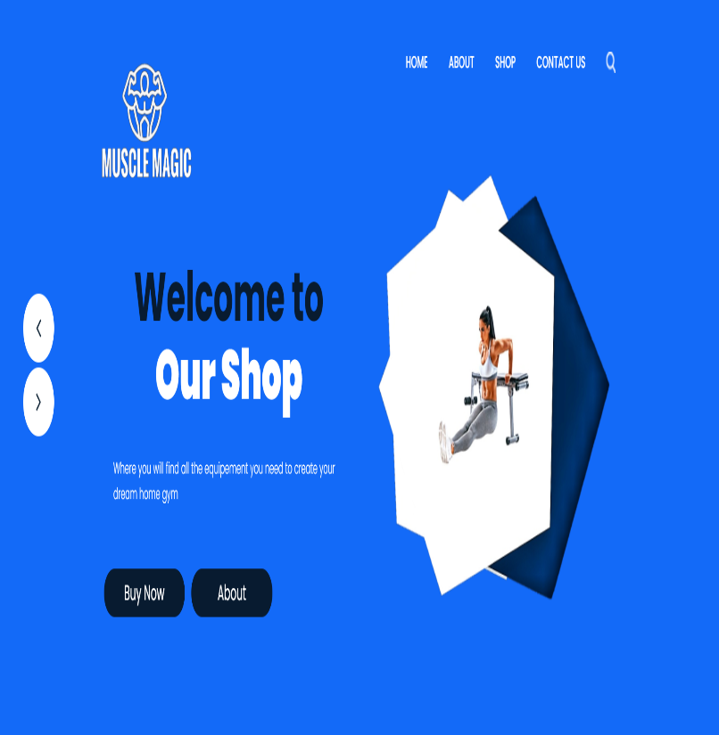

Points forts
Les animations et les transitions rendent le site plus interactifs et vifs

